Slide 1

РОСЛИНИ ЯК ФІТОІНДИКАТОРИ СТАНУ ТА ЯКОСТІ ҐРУНТІВ
Підготував: Вороний Роман Русланович
Степанківський ліцей-ОЗЗСО, 7-Б клас,
Черкаська МАН, Черкаська область,
Черкаський район, Степанківська ОТГ,
с. Бузуків,
Керівник: Тертична Аліна Станіславівна, вчитель біології

Slide 2

Рослини є цінними фотоіндикаторами стану та якості ґрунтів, зовнішній вигляд, видовий склад рослин можуть слугувати для нас візуальними підказками про фізичні, хімічні та біологічні характеристики ґрунту.

Slide 3

Актуальність дослідження
Якість ґрунту без спеціальної апаратури можна визначити за рослинами, які ростуть у тому чи іншому місці. На родючих ґрунтах добре росте малина, кропива, чистотіл, іван-чай. Такі рослини у регіоні спостереження зустрічаються на присадибних ділянках та узліссі, де здебільшого ростуть листяні дерева. Серед рослин, що свідчать про низьку родючість ґрунту можемо бачити наземні мохи. Невибагливі до родючості грицики, сосна звичайна. На піщаних ґрунтах добре росте картопля, дині, морква, редис, гарбузи, буряк, цибуля, часник, лаванда, чебрець, сосна.

Slide 4

Мета дослідження:
проаналізувати можливість використання деяких видів рослин як фотоіндикаторів для попереднього оцінювання стану та якості ґрунтів за їхніми морфологічними ознаками
Завдання:
  проаналізувати літературні відомості про методи фотоіндикації ґрунтівта їх ефективність;
  обґрунтувати переваги та недоліки використання фотоіндикації порівняно з лабораторними методами аналізу ґрунту;
  вивчити якість ґрунтів, що знаходяться на території проведення дослідження (с.Бузуків) за допомогою спостереження та експерименту та їх вплив на вирощування овочевих культур в домашніх умовах

Slide 5
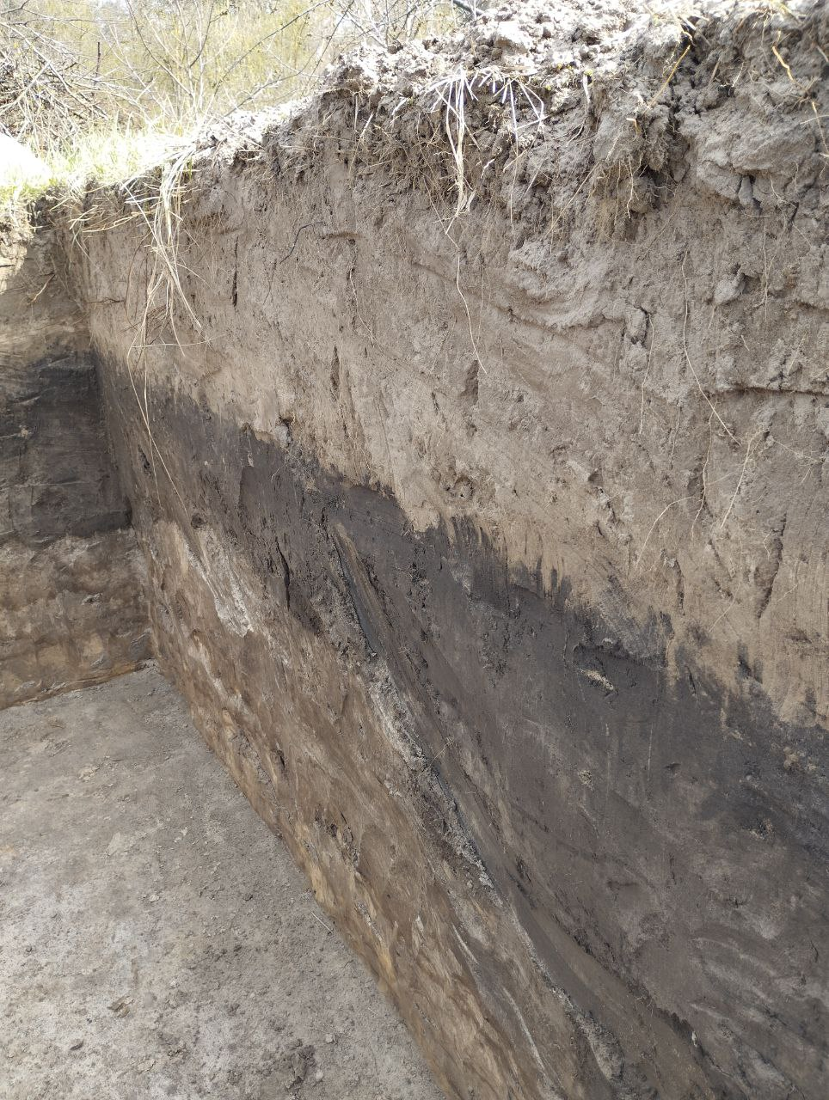
Одним із найбільших багатств України є її ґрунти. Близько 60% ґрунтів України – це чорноземи, які відомі своєю родючістю. На території спостереження (с.Бузуків) переважають піщані грунти та чорноземи.
Крім родючості ґрунту важливо враховувати кислотність ґрунтів та забезпеченість мікроелементами. Про високий вміст азоту свідчить розростання кропиви, пирію, споришу. Про високий вміст кальцію вґрунті свідчить ріст бобових: люцерна, мишачий горошок та інші. На кислих ґрунтах кальцію мало, тут можна побачити щавель, сфагнум.

Slide 6
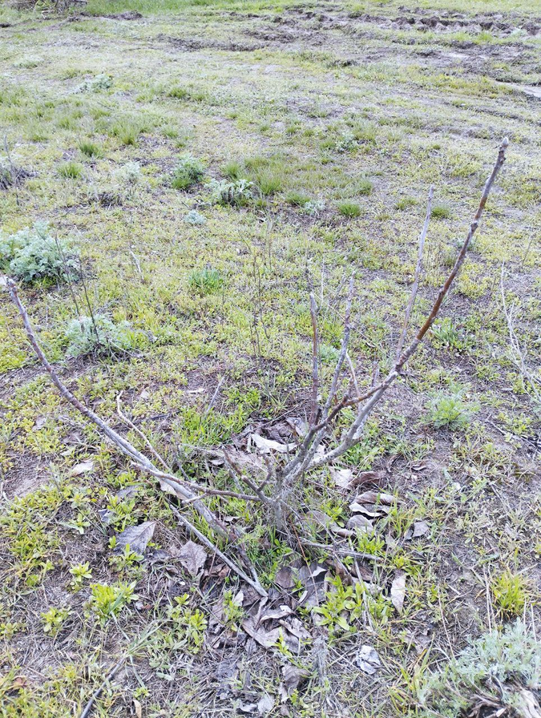
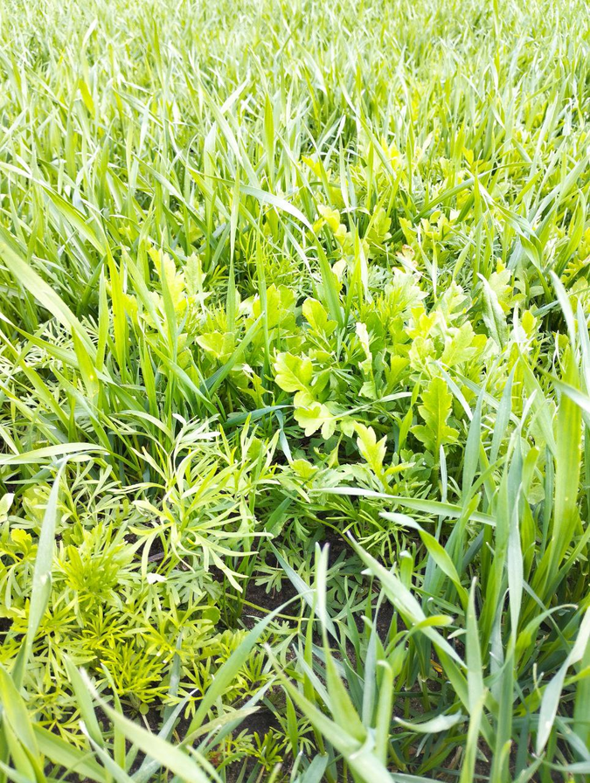
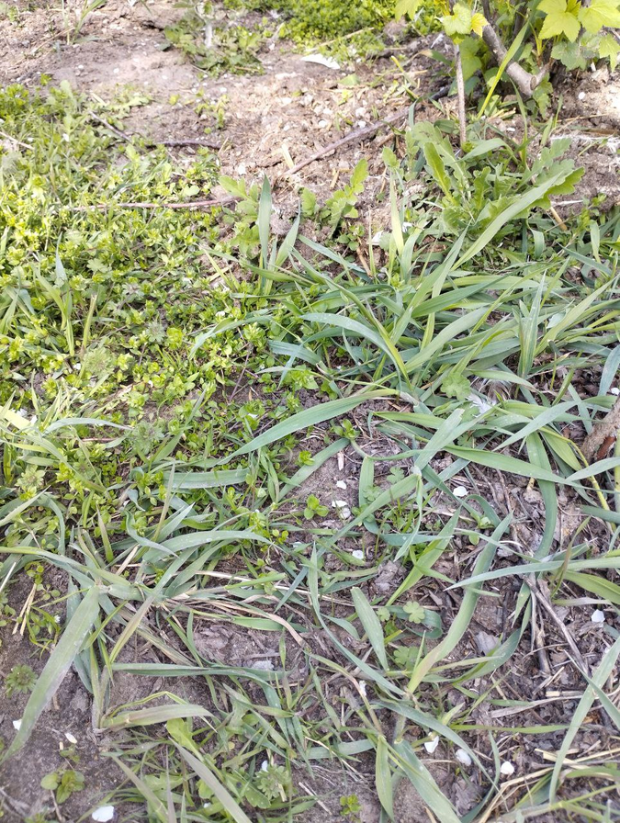
Якість грунту без спеціальної апаратури можна визначити за рослинами, які ростуть у тому чи іншому місці. На родючих грунтах добре росте малина, кропива, чистотіл, іван-чай. Такі рослини у регіоні спостереження зустрічаються на присадибних ділянках та узліссі, де здебільшого ростуть листяні дерева. Серед рослин, що свідчать про низьку родючість грунту можемо бачити наземні мохи. Невибагливі до родючості грицики, сосна звичайна. На піщаних грунтах добре росте картопля, дині, морква, редис, гарбузи, буряк, цибуля, часник, лаванда, чебрець, сосна.

Slide 7
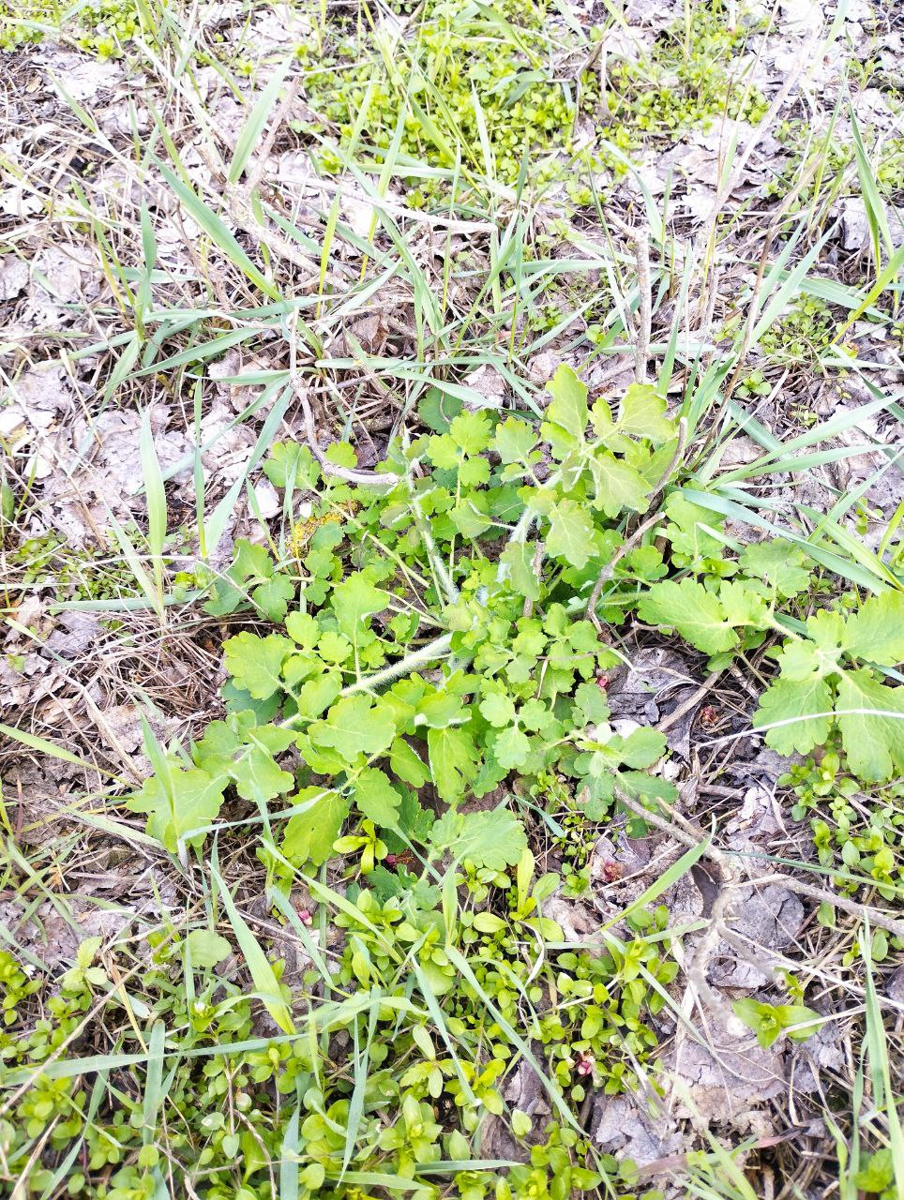
Крім родючості грунту важливо враховувати кислотність грунтів та забезпеченість мікроелементами. Про високий вміст азоту свідчить розростання кропиви, пирію, споришу. Про високий вміст кальцію в грунті свідчить ріст бобових: люцерна, мишачий горошок та інші. На кислих грунтах кальцію мало, тут можна побачити щавель, сфагнум тощо. Кислі грунти полюбляють лохина, сосна, мокрець, мак, волошки, сокирки.

Slide 8
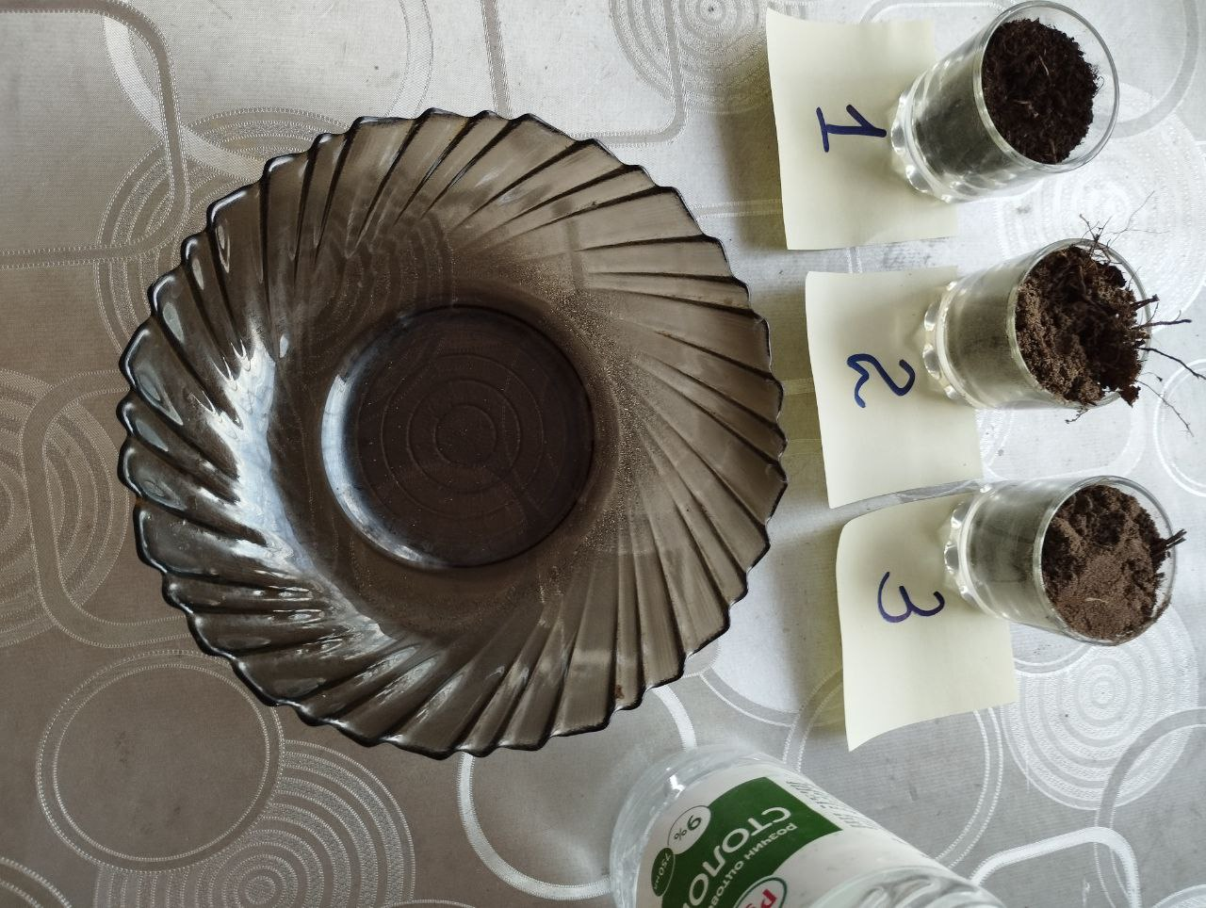
Вивчення кислотності грунту в домашніх умовах
Для визначення кислотності грунтів проведено дослід: взято три зразки ґрунту, що використовувались для вирощування розсади (ґрунт з магазину, лісовий ґрунт і ґрунт з городу) які по черзі розмішувались з оцтом.

Slide 9
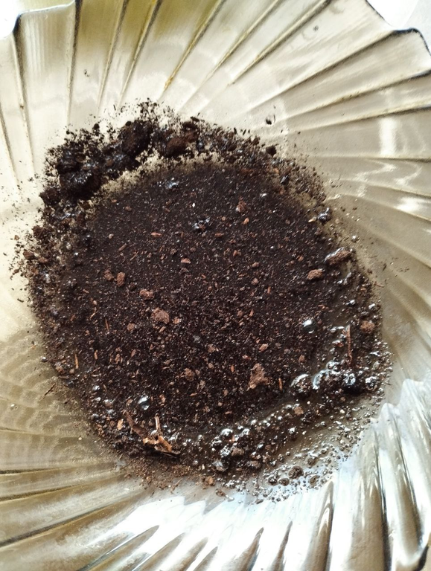
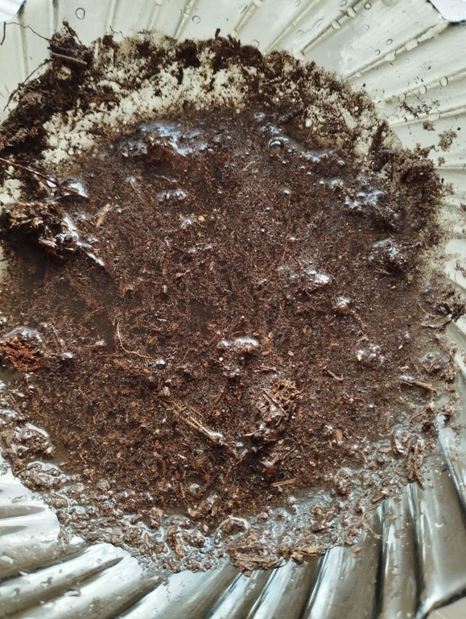
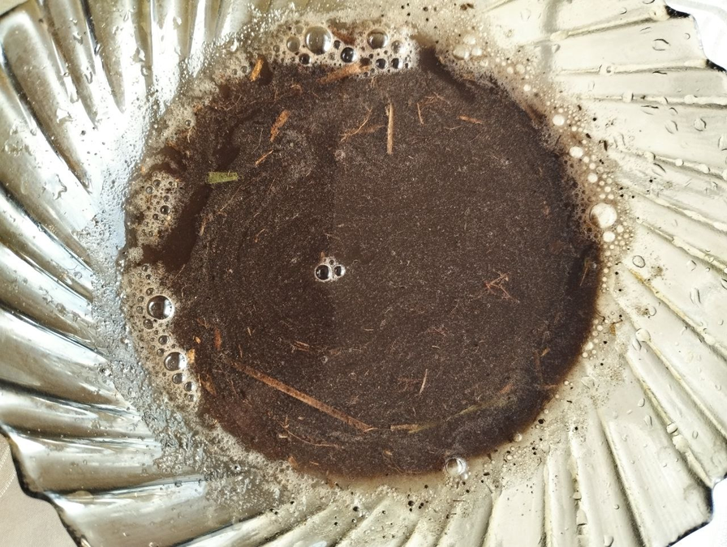
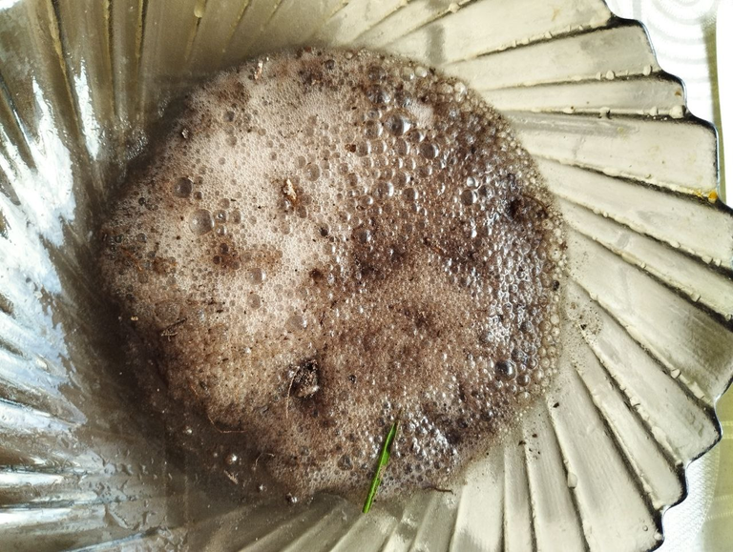

При високій кислотності ґрунту реакції у вигляді шипіння не відбувається, що і сталось з усіма трьома зразками. Контрольний зразок ґрунт з огороду + харчова сода, при перемішуванні сильно пінився.
контрольний
зразок
зразок 1
зразок 2
зразок 3

Slide 10
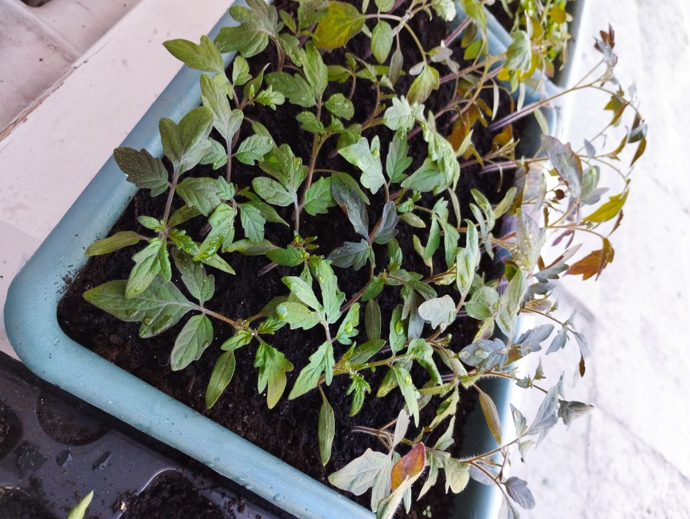
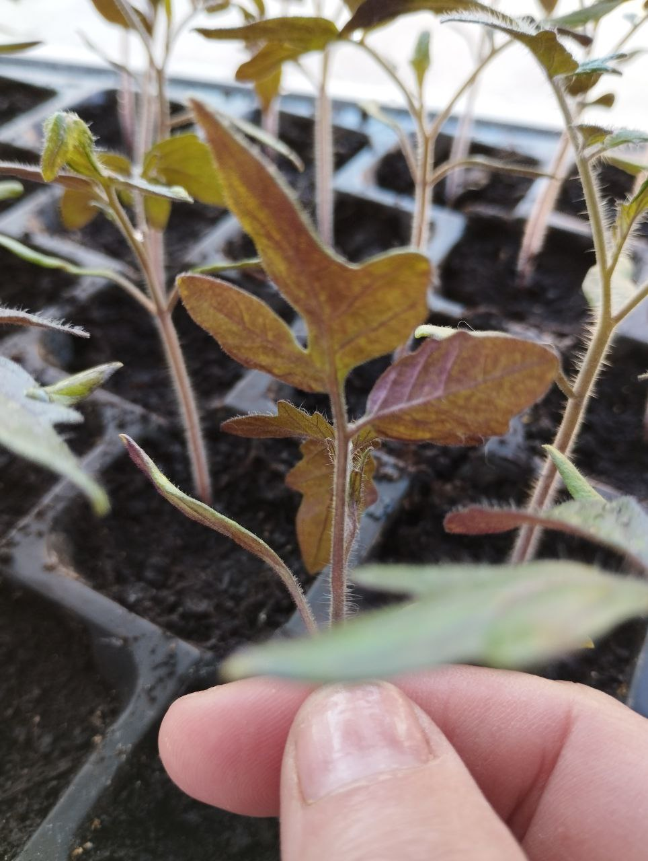
Оскільки при підвищеній кислотності ґрунту порушується всмоктування азоту, фосфору, магнію та кальцію, а залізо, марганець і бор дають токсичний вплив на рослини. Саме тому розсада помідорів, що вирощувалась на магазинному грунті, погано росла та була фіолетового кольору через порушення обміну фосфору.

Slide 11

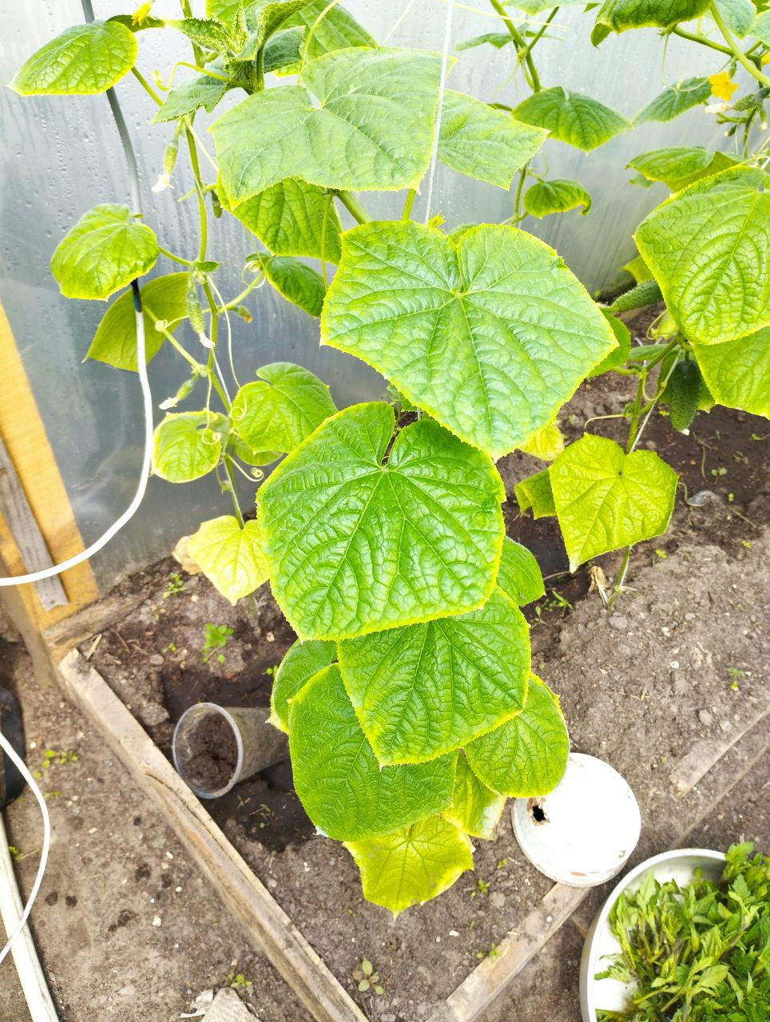
Огірки, що вирощувались на лісовому грунті мали пожовкле листя і скидали зав’язь через погане засвоєння азоту.

Slide 12
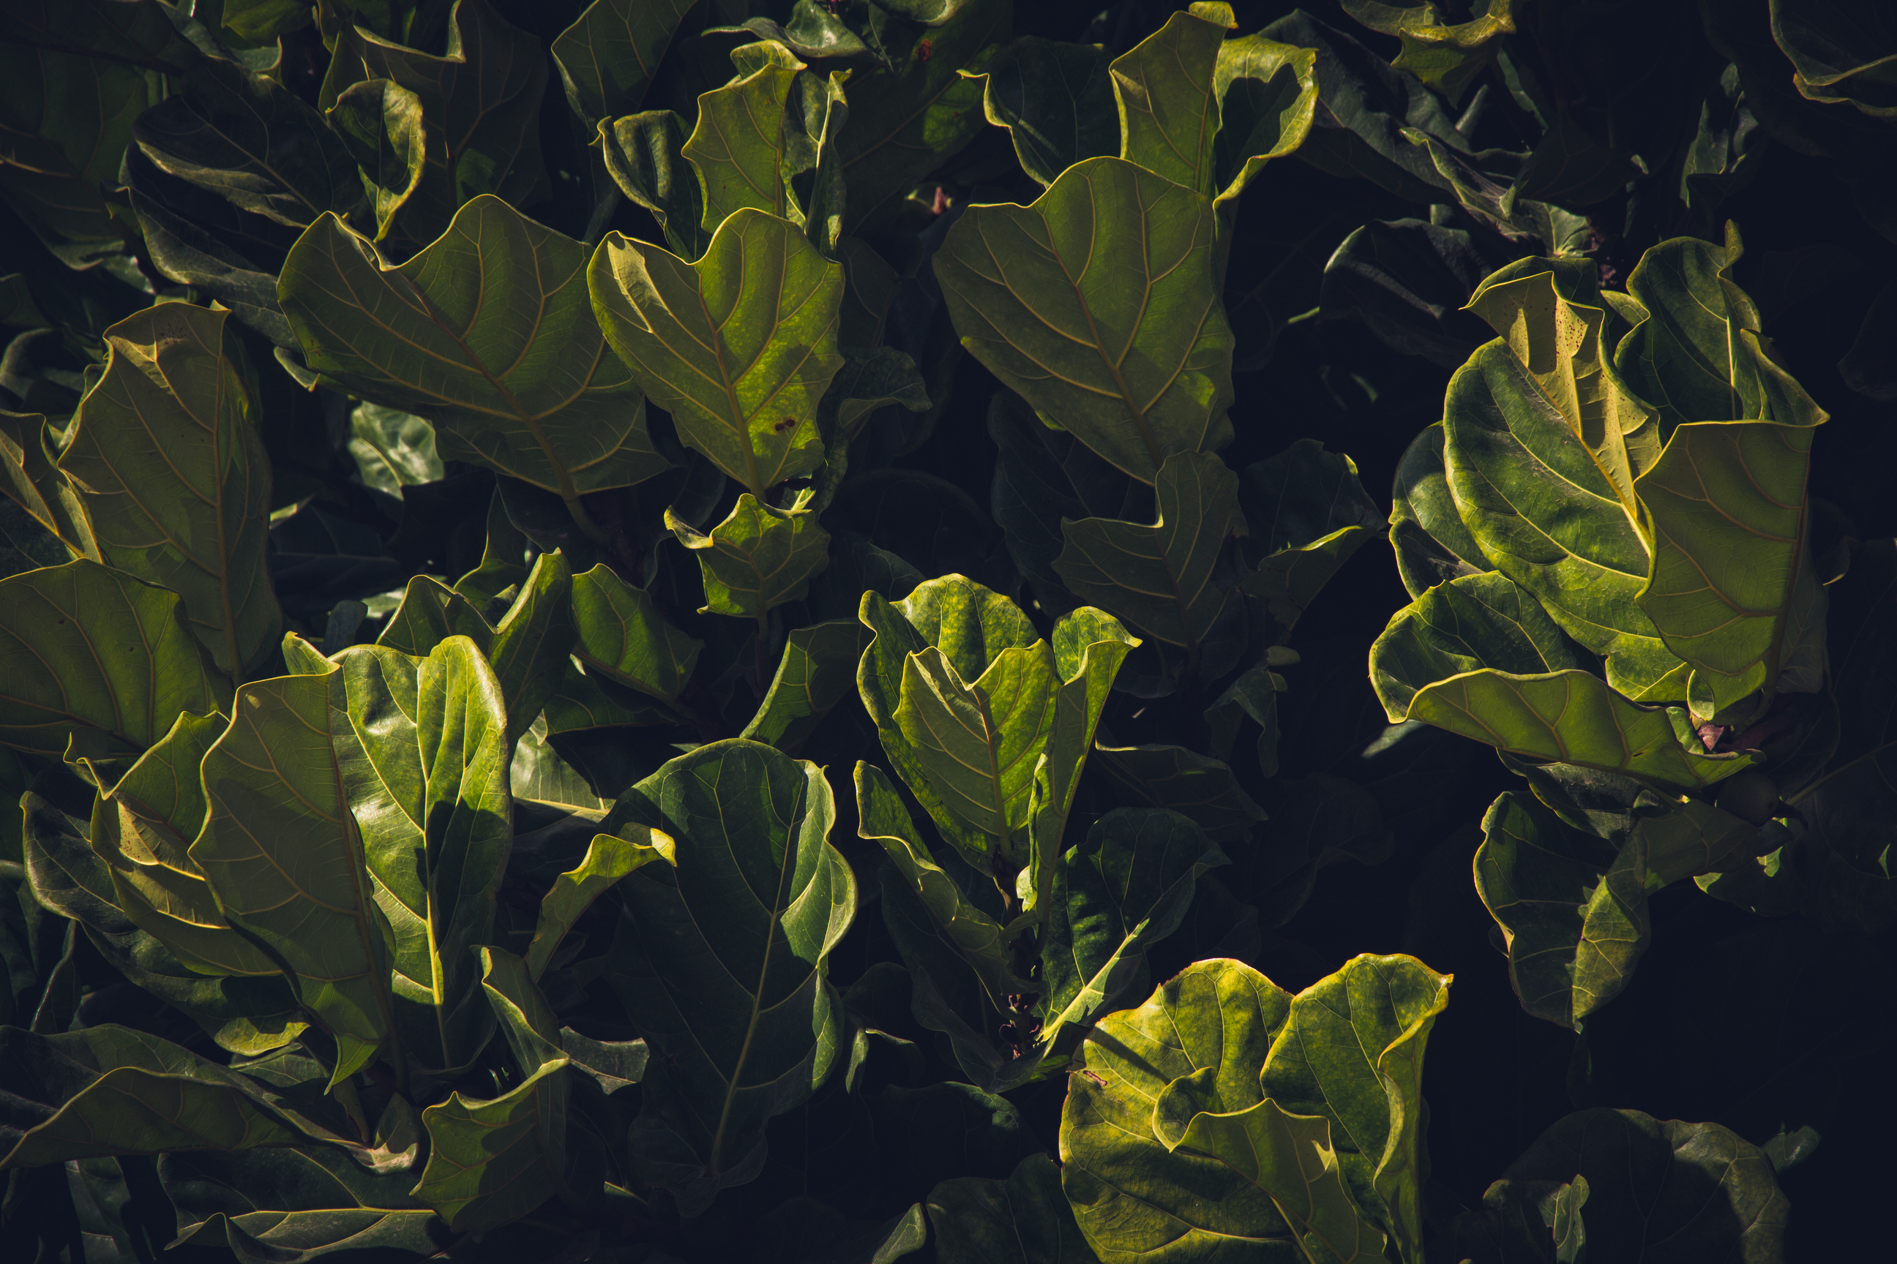
Висновки
отже, здійснивши аналіз літератури та провівши дослід, можемо зробити висновок, що піщаний ґрунт, який має хорошу аерацію, водопроникність та водночас підвищену кислотність, може знижувати очікувану врожайність культурних рослин (огірки, помідори) внаслідок порушення засвоєння фосфору та азоту рослинами і потребує попереднього вапнування для отримання повноцінного врожаю.

Slide 13
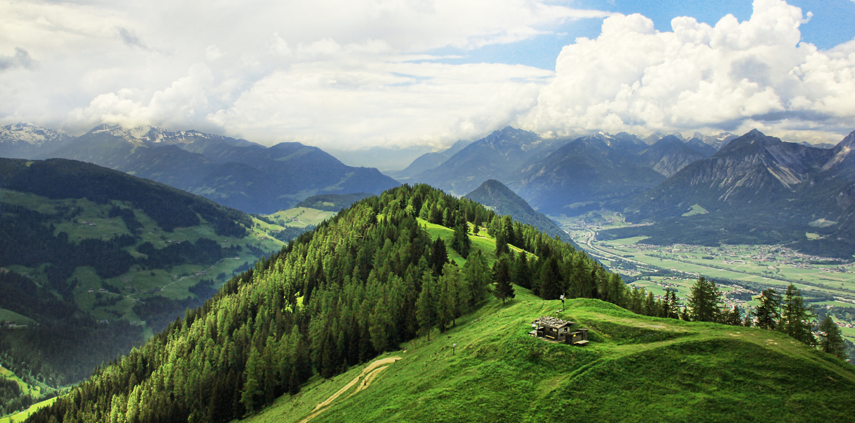
Список використаних джерел
  http://www.tsatu.edu.ua/rosl/wp-content/uploads/sites/20/lr.6.bioindykacija-i-biotestuvannja-v-ahroekolohiyi.pdf
  Бессонова В.П. Фітоіндикація та фітомоніторинг. Навчальний посібник. Дніпровський державний аграрно-економічний університет. Дніпро: Герда 2024. 206 с
  https://nv.nltu.edu.ua/Archive/2021/31_6/10.pdf
  Бешлей З. М. Використання рослинних тест – систем для оцінки токсичності техногенно забруднених субстратів / З. М. Бешлей, С. В. Бешлей, В. І. Баранов, О. І. Терек // Вісник Харківського національного аграрного університету. Серія: Біологія. – 2014. – Вип. 1. – С. 97-102.

Slide 14
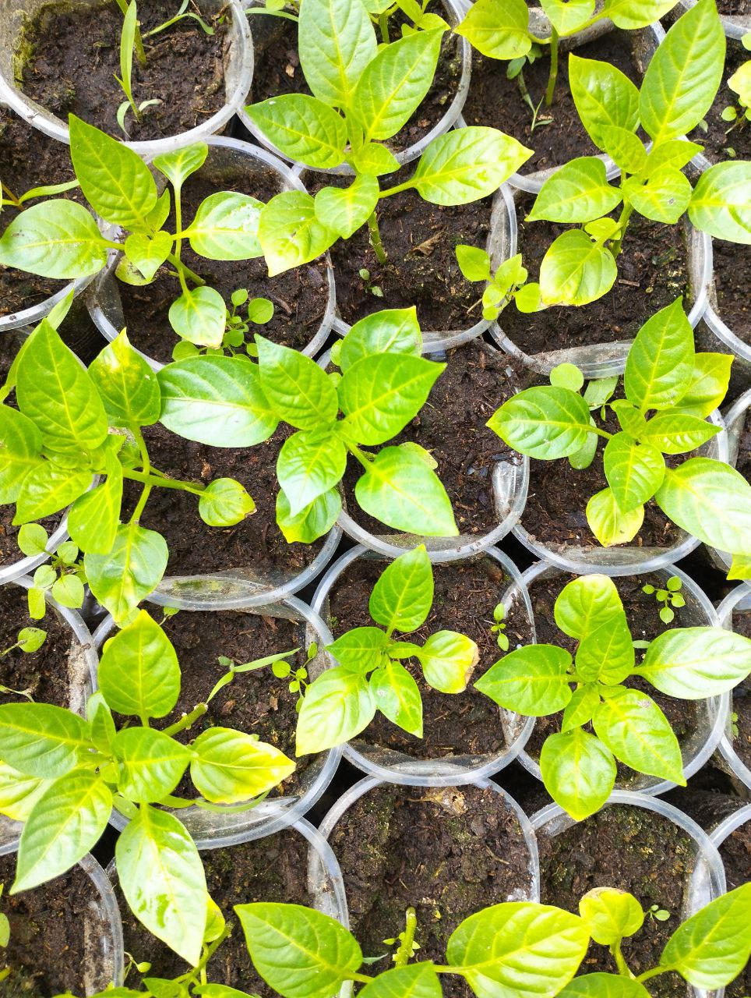
Дякую за увагу!

